Slide 1



Políticas Públicas de Ciencia y Tecnología en la década del 80.
Una comparación entre España y Argentina.
Esta investigación forma parte de la tesis doctoral :
«Políticas Públicas de Ciencia y Tecnología. Una comparación entre España y Argentina (1982-2015)».
Daniel Natapof: Lic. en Sociología (UBA). Becario doctoral CONICET.
dnatapof@unrn.edu.ar
Lugar de trabajo: CITECDE – UNRN.
Director de Tesis: Dr. Diego Aguiar.

Slide 2

Dimensiones relevantes
Contexto económico, social, político
Paradigmas
Gobernanza
Políticas Públicas de CTI
Marco Normativo
Nivel sub nacional
Planes
Instituciones

Slide 3
Abordaje conceptual
Políticas Públicas (Oszlak & O’Donnell, 1995)...
Gobernanza (Aguilar Villanueva, 2006; Kooiman, 2003; Mayntz, 2006).
Paradigmas y Políticas Públicas de CTI (Velho, 2009), Davyt & Baptista (2014).
Políticas (e instrumentos) explícitas e implícitas (Herrera, 1973), ” (Sarthou, 2020, p. 136).
Culturas políticas (Elzinga & Jamison, 1995)
Marco Temporal
  Antecedentes: P.R.N. - «El Proceso» (1976-1983)
  Gobierno de UCR-Alfonsín (1983-1989).
  Antecedentes: El franquismo (1939-1975) y la transición democrática (1975-1982).
  Gobiernos del PSOE (1982-1989)

Slide 4
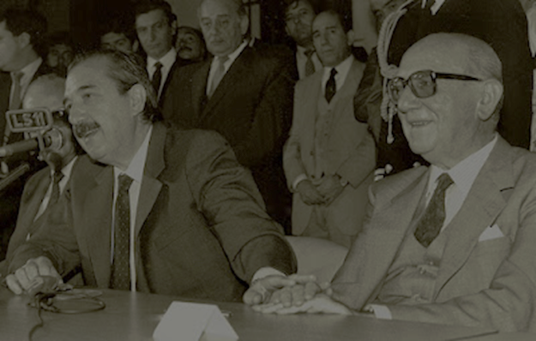
Análisis preliminar políticas públicas CTI Argentina 83-89
Democratización institucional
Vínculo entre CONICET y las universidades
OTT Conicet ´84 – Convenios y Transferencias UBA ´87
LOGROS
Cooperación internacional (Brasil): PABI-ESLAI-CABBIO
Instrumentos-Conicet: PID-PIA-SAPIU-PROANUI
Continuidad programa nuclear – Condor II

Slide 5

Los obstáculos:
“Hemos llamado “el misterio argentino” a la realidad de los últimos decenios del país, en contraposición de lo que se supo llamar “el milagro argentino” y que ocurrió en el medio siglo que va desde 1880 a 1930” (Sadosky, 1989).
Condicionamientos económicos
«La economía de guerra» y sus restricciones
Concepciones del gabinete/equipo económico sobre CyT
Presupuesto (mínimo) de la SECYT
Condicionamientos políticos – indicios de…
Posición jerárquica de la SECYT
Fracaso de la CICYT
Exclusión del ámbito decisión presupuestario
Expresiones retóricas voluntaristas –Sadosky/SECYT
Alusiones: falta de valoración del área de Economía y Producción (doc. Oficiales).
“La intención deliberada de promover el desarrollo tecnológico ha tenido poco éxito en nuestro país” (SECyT, 1989, p. 61)
Contextual: crisis económica, crisis de la deuda, inestabilidad política.

Slide 6

Análisis preliminar políticas públicas CTI España 82-89
Alianza Educación e Industria. Emprendedores políticos jóvenes-redes.
Desarrollo previo (Transición) de diagnóstico-propuestas: CONTINUIDAD
Elecciones 1982 – ventana de oportunidad
Ingreso en la CEE
Regionalización: Comunidades autónomas
LOGROS
Ley de la Ciencia – 1986 y Plan Nacional de I+D
Instrumentos: reducción discrecionalidad-financiamiento investigadores
Creación ANEP
Reformas educativas: LODE, LRU

Slide 7
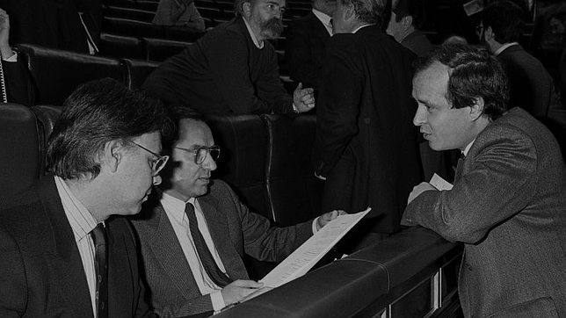
Posición jerárquica de CAICYT y secretario general del PLAN Nacional de I+D
Burocracia y tecnocracia de planificación y gestión de la ciencia y la tecnología débil.
Política voluntarista sostenida en redes informales y liderazgos individuales (clientelares?)
Obstáculos
Sesgo académico-cientificista en la gestión y en el Plan de I+D - en desmedro de lo tecnológico y empresarial
Consejo General de Ciencia y Tecnología, rol poco relevante
Distanciamiento progresivo de ministerios Educación e Industria

Slide 8

Análisis comparativo preliminar
1982/83: años de retorno pleno a la democracia en España y Argentina.
Totalitarismos disímiles Franquismo y P.R.N. (ciclos de gobiernos de facto 1930-1983).
Transición democrática: la gran diferencia…
En los 80 tenían similitudes en muchas dimensiones económicas, políticas y sociales (Cruz Castro, Kreimer y Sanz Menéndez).
Su renta per cápita eran similares y sus economías y sociedades eran de carácter periférico respecto al mundo desarrollado (Cruz Castro, Kreimer y Sanz Menéndez, p. 75)
Diagnósticos similares sobre CyT. España: en un marco legislativo (dictámenes) – Argentina: ámbitos académicos y partidarios - Argentina Futura (UB) y Encuentro Nacional (UCR).

Slide 9

Caracterizaciones: bajos niveles de inversión pública CyT, falta coordinación, fragmentación, desconexión ciencia-tecnología, aislamiento del ámbito productivo, falta de valoración social de CyT, de inversión privada en CyT, situación de investigadores (exilio, fuga de cerebros), desconexión CONICET/CSIC con Universidad, ausencia de Sistema.
=
Diagnósticos, propuestas, experiencias previas de la Transición que allanan camino a las reformas.
En Argentina por las características del PRN y su final abrupto no hay nada similar.
El tema pasa a la agenda política – fuerte protagonismo parlamentario (hasta fin de los ‘80).
El tema no estuvo en primer nivel de la agenda política
Maravall: liderazgo joven y recambio generacional – es el ministro quien se pone al frente de las reformas.
Sadosky: extraordinario prestigio (lo simbólico) – SECYT dependiendo de Educación y no del Pte. (muerte de Jorge Sábato en los inicios de la democracia).
Equipos de gobierno de CyT: jóvenes emprendedores de origen académico y partidario
Equipos de gobierno de CyT: científicos (mayormente de cs. básicas) con extensa trayectoria académica.
Maravall: alianza con el Ministro de Industria
Sadosky no logra (o no establece) alianzas.

Slide 10
En ambos casos hay dosis centrales de voluntarismo, pero una de ellas se enmarca en una ventana de oportunidad
España: mejoran los niveles de inversión en CyT.
Argentina: crisis económica y la hiperinflación derivan en bajos niveles de inversión
España: Leyes: Orgánica de Reforma Universitaria; Reconversión y Reindustrialización; Reguladora del Derecho a la Educación; “Ley de la Ciencia”; Patentes; Propiedad Intelectual.
Argentina: Normativa orientada al ámbito educativo y a la normalización de diversas situaciones generadas por la última dictadura militar.
En Argentina la SECYT sólo llega a establecer un documentos sobre lineamientos…
En España Plan de I+D por ley
Subcontinente carecía de experiencias y trayectorias de este tipo (iniciativas tempranas de Alfonsín)
España ingresa en la CEE (bloque regional/incentivos)
Consejos coord. fracasan
Argentina: sistema federal distorsionado por concentración en AMBA e hiperpresidencialismo
España: Comunidades Autónomas- mayor complejidad y mayor dinamismo…
Intentaron cambios en el modelo ofertista-lineal, tratando de establecer ejes estratégicos y prioridades, pero en líneas generales, no lo lograron.

Slide 11


